Slide 1
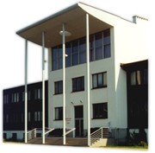
GMES i Galileo – Europejskie programy kosmiczne w praktyce
Marek Banaszkiewicz
CENTRUM BADAŃ KOSMICZNYCH
Polskiej Akademii Nauk

Slide 2
Aktywność związana z przestrzenią kosmiczną

Slide 3
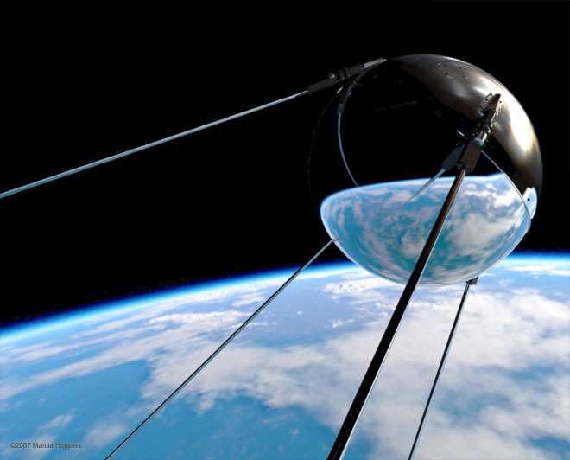
Fakty
55 lat historii: pierwszy sztuczny satelita Ziemi – 1957 r
Liczba satelitów na orbicie: około 1000
Państwa zdolne do wynoszenia satelitów: USA, Rosja, ESA, Japonia, Chiny, Indie, Brazylia, Ukraina, Izrael
Roczne przychody światowego sektora kosmicznego: 280 mld $
Główne kierunki działalności: badania naukowe, eksploracja, ochrona infrastruktury kosmicznej, aplikacje: telekomunikacja, nawigacja, obserwacje Ziemi
Infrastruktura satelitarna jest integralną częścią globalnej cywilizacji – jesteśmy od niej zależni

Slide 4
Europejska działalność kosmiczna
Europejska Agencja Kosmiczna: 19 członków (Rumunia od 2011), Polska stara się o członkostwo.
Europejski budżet kosmiczny: około 7 mld Euro; Francja 1 800 mln, Niemcy 1 400 mln, Włochy 1 000 mln, Wlk Brytania 400 mln, Hiszpania 250 mln, Polska 20 mln.
Europejski Program Kosmiczny, Traktat Lizboński, aktywność kosmiczna jako źródło innowacyjności.
Role głównych interesariuszy: KE – tworzenie strategii kosmicznej EU, finansowanie programów flagowych (Galileo, GMES) i badań; ESA – utrzymania i rozwój infrastruktury technicznej; państwa UE – programy narodowe (w tym wojskowe); EUMETSAT

Slide 5
Polska w kosmosie
Pierwszy eksperyment rakietowy – 1972
Przyrząd satelitarny: Interkosmos Kopernik 500 – 1975
Powstanie CBK - 1977
Lot gen. Hermaszewskiego – 1978
Udział w misji ESA – 1990 (Cassini/Huygens)
Umowa PECS z ESA - 2008
Pierwszy polski satelita - 2012 (PWSat)
Rozwinięty sektor badawczo-rozwojowy: CBK, PW, CAMK, PWr, IGiK, WAT, ….
Około 50 firm ocenianych przez ESA jako część przemysłowa polskiego sektora kosmicznego (2012)

Slide 6
PROGRamy Europejskie

Slide 7
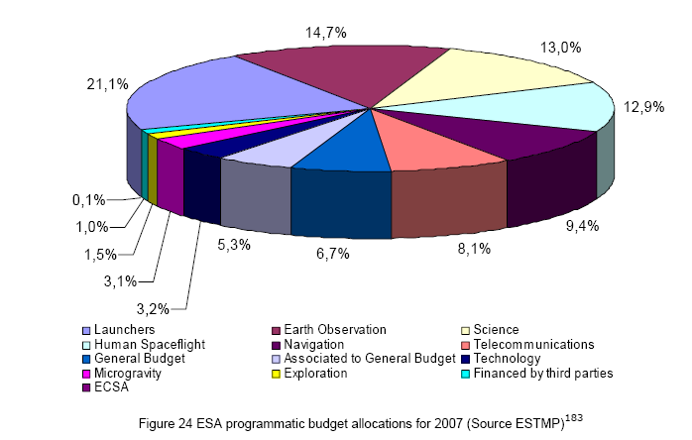
Programy europejskie: ESA
Struktura wydatków ESA (budżet 3 mld €)
Proporcja ESA/programy narodowe = 55/45

Slide 8
Łańcuch przychodów

Slide 9
Programy europejskie: Galileo
Rozpoczęty w 1995
Pierwszy flagowy program europejskiego programu kosmicznego
30 satelitów z zegarami atomowymi na pokładzie, 2 satelity na orbicie
Duży segment naziemny: utrzymanie precyzyjnej skali czasu, kontrola satelitów, wyznaczanie orbit i propagacji sygnału
EGNOS: europejski system korzystający z GPS i poprawiający jego dokładność
Resort wiodący w Polsce: Min Cyfryzacji i Informatyzacji

Slide 10
Usługi Galileo

Slide 11
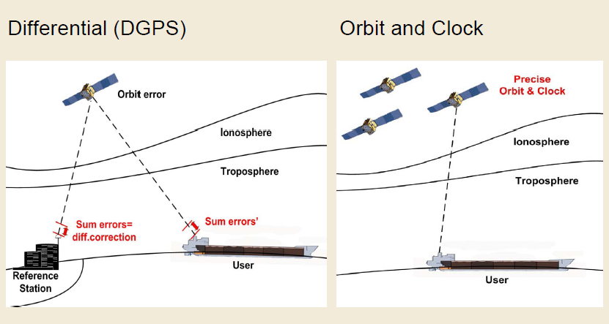
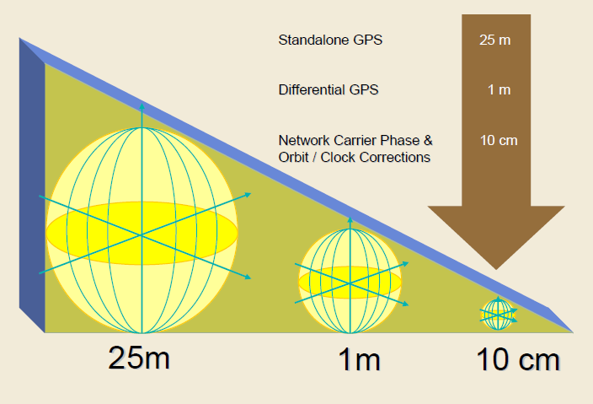
Nowe technologie: PPP
PPP: Precise Point Positioning
Dokładność pozycjonowania
Źródło: FUGRO
Źródło: FUGRO

Slide 12
Polskie odbiorniki transferu czasu
Konstrukcja dr. Jerzego Nawrockiego z Obserwatorium CBK w Borowcu
Używane przez wszystkie renomowane laboratoria czasu na świecie

Slide 13
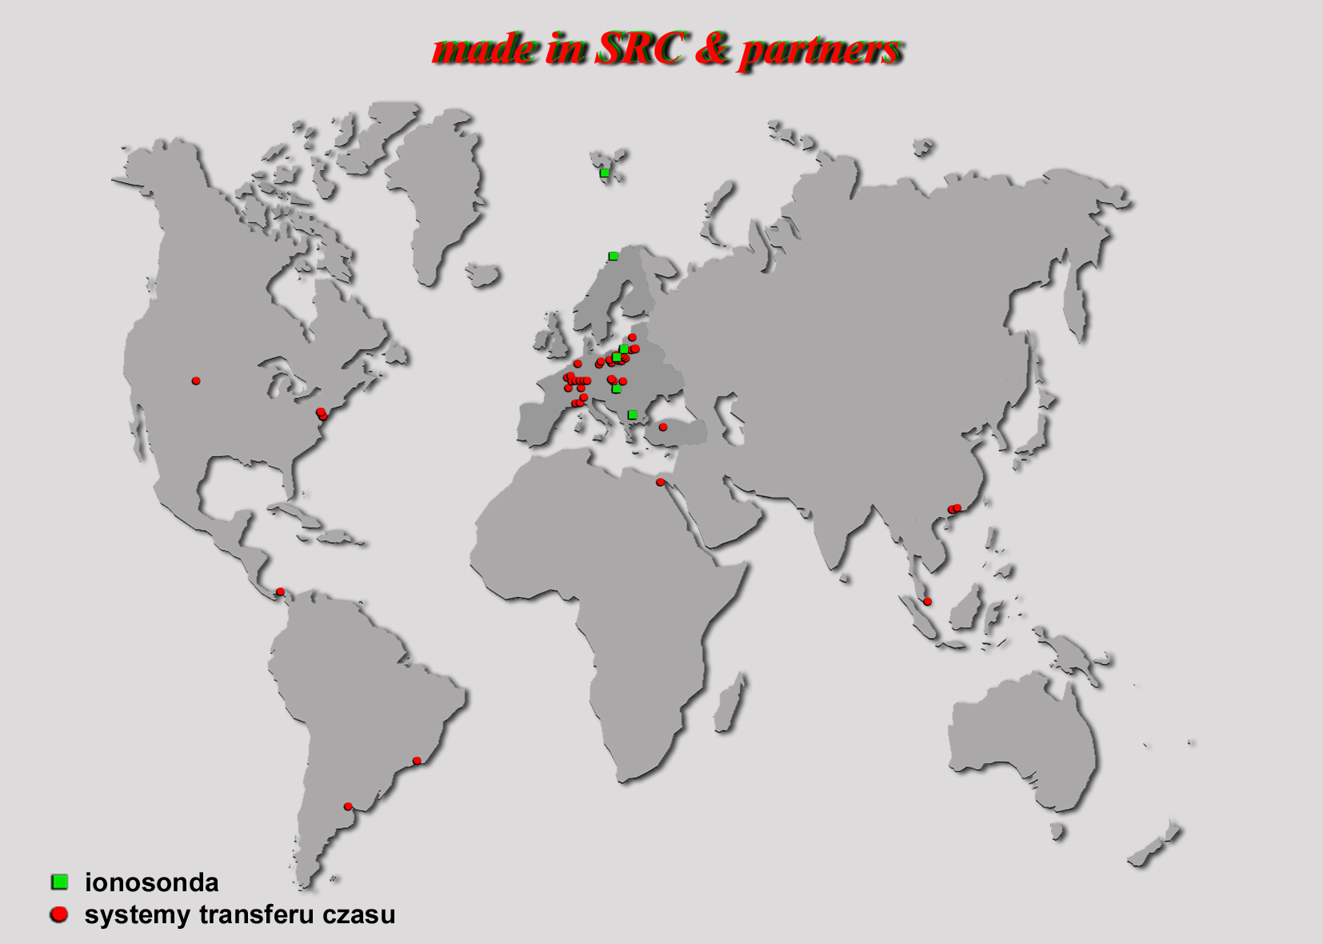

Slide 14
Programy europejskie: GMES
Drugi flagowy program europejskiego programu kosmicznego
Rozwijany od końca lat 90-tych
Koordynowany przez KE (DG Enterprise), przy udziale państw członkowskich (GMES Committee), technicznie nadzorowany przez ESA, EEA i EUMETSAT, realizowany przez przemysł UE i jej sferę badawczą
Polski udział: wiele instytucji w projektach 6 i 7 PR, kilka przedsiębiorstw w PECS
Resort wiodący w Polsce: Ministerstwo Nauki i Szkolnictwa Wyższego

Slide 15
Z dokumentów KE …
GMES to inicjatywa UE, która dotyczy obserwacji Ziemi. Europa postanowiła rozwijać własną operacyjną zdolność obserwacji Ziemi, odzwierciedlającą rosnącą odpowiedzialność UE zarówno na scenie europejskiej, jak i światowej. Stworzenie takiego systemu oznacza strategiczny wybór UE o trwałych skutkach dla dalszego politycznego, gospodarczego, społecznego i naukowego rozwoju UE
Ogólne cele GMESu
Stworzenie podstaw do trwałych usług obserwacji Ziemi dostosowanych do potrzeb użytkowników (w tym decydentów)
Zapewnienie trwałości infrastruktury obserwacyjnej niezbędnej do świadczenia usług GMES
Stworzenie możliwości dla szerszego wykorzystywania źródeł informacji przez sektor prywatny (głównie MŚP)

Slide 16
Struktura programu GMES
Komponent usługowy zapewniający dostęp do informacji obejmujących następujące obszary tematyczne:
Monitoring obszarów lądowych
Zarządzanie kryzysowe
Bezpieczeństwo
Monitoring środowiska morskiego
Monitoring atmosfery
Dostosowanie się do zmian klimatu i łagodzenia ich skutków
Komponent kosmiczny zapewniający trwałe obserwacje z misji satelitarnych
Komponent in-situ zapewniający trwałe obserwacje z instalacji powietrznych, morskich oraz naziemnych

Slide 17
Harmonogram wdrażania GMESu
2003-2006 Programy ESA i 6 PR (200 MEuro)
2007-2013 Program 7 PR + ESA + EEA (2 BEuro)
2011-2013 Początkowe operacje GMESu (GIO) +107 MEuro
2014-2020 Pełna operacjonalizacja usług GMESu > 1BEuro/rok
2021-2030 Druga dekada operacyjnego działania GMESu ???

Slide 18
Komponent satelitarny GMES
Seria satelitów Sentinel (kilka generacji)
Sentinel 1 ; radarowy w pasmie C
Sentinel 2 ; optyczny wielospektralny MR (> 20 m)
Sentinel 3 ; optyczny wielospektralny LR (> 300 m)
Sentinel 4 ; atmosferyczny, EUMETSAT MTG
Sentinel 5 ; atmosferyczny, EUMETSAT MetOp-SG
Satelity narodowe

Slide 19
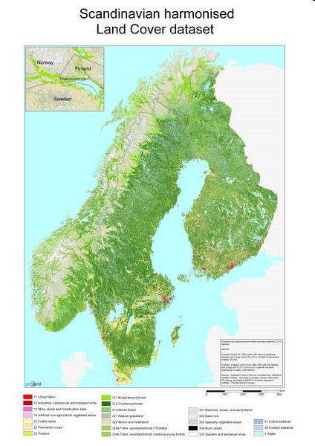
Monitorowanie lądów
Mapy pokrycia terenu

Slide 20
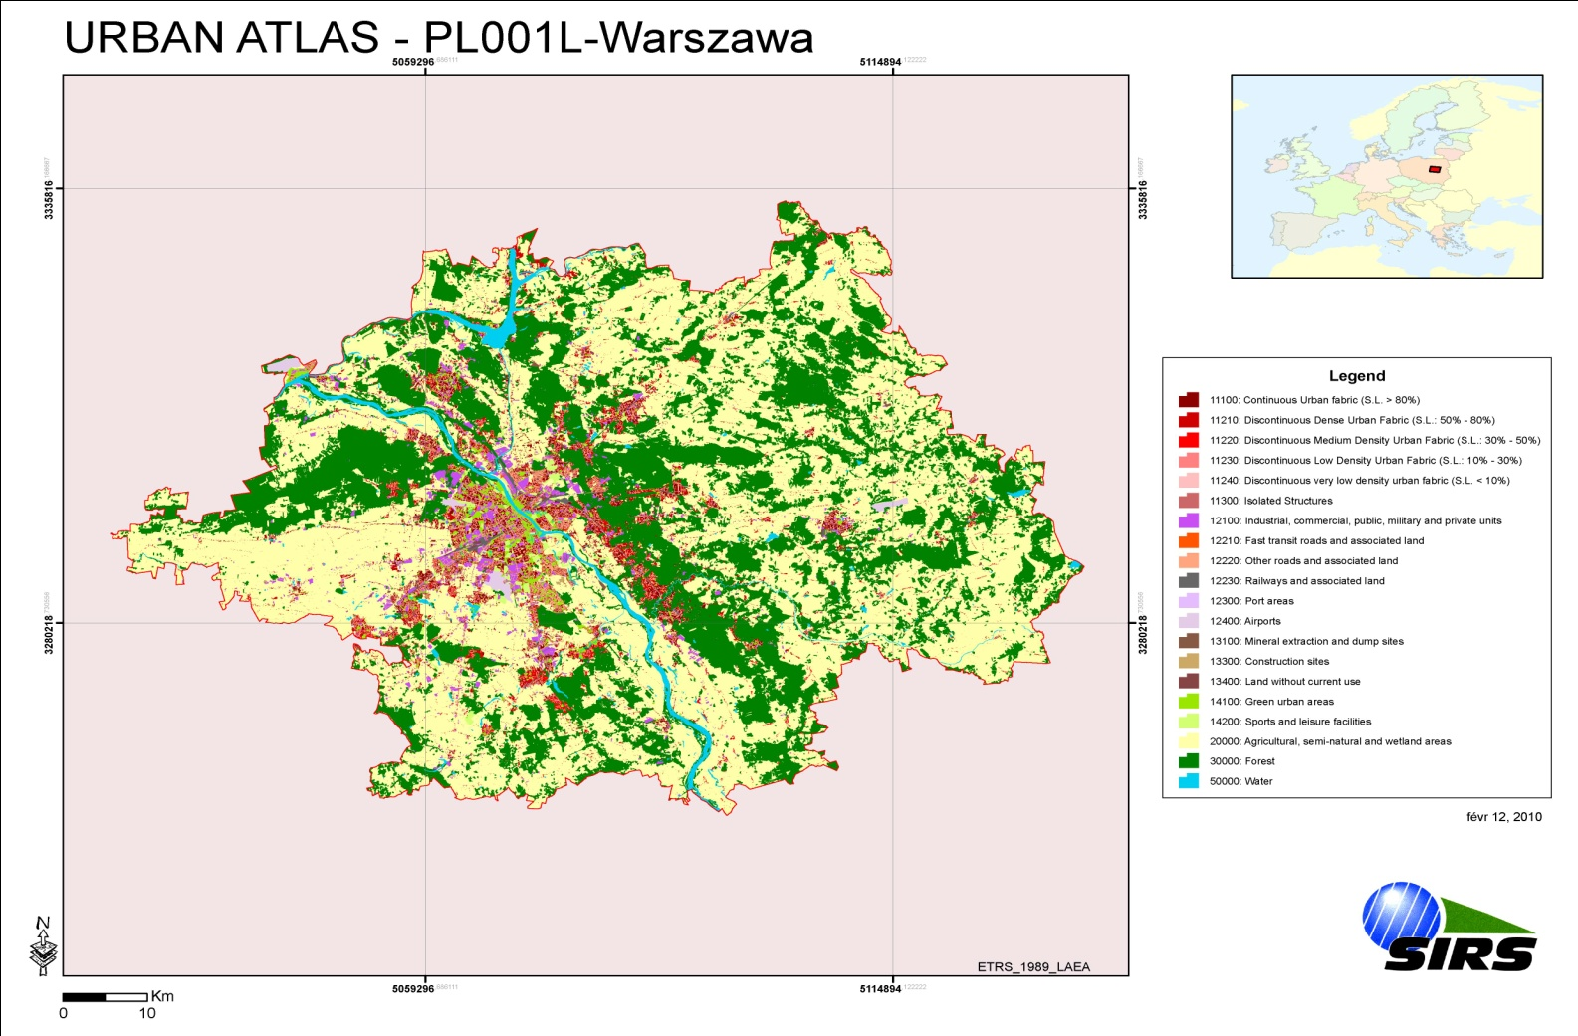
Monitorowanie lądów
Atlas miejski
Dedykowany projekt PECS: UrbanSat

Slide 21
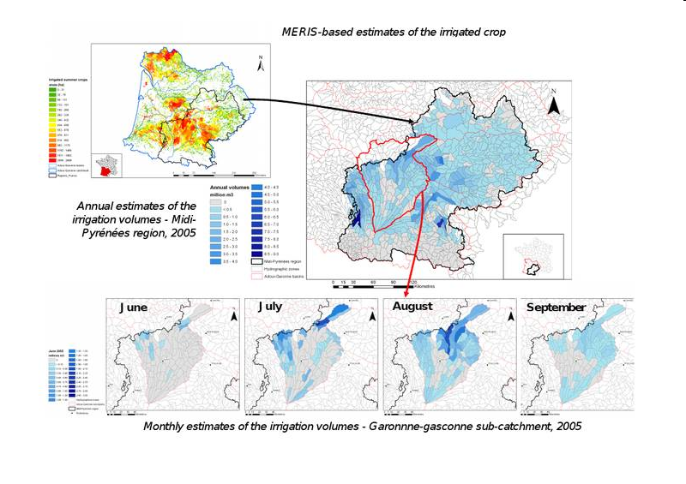
Monitorowanie lądów

Slide 22
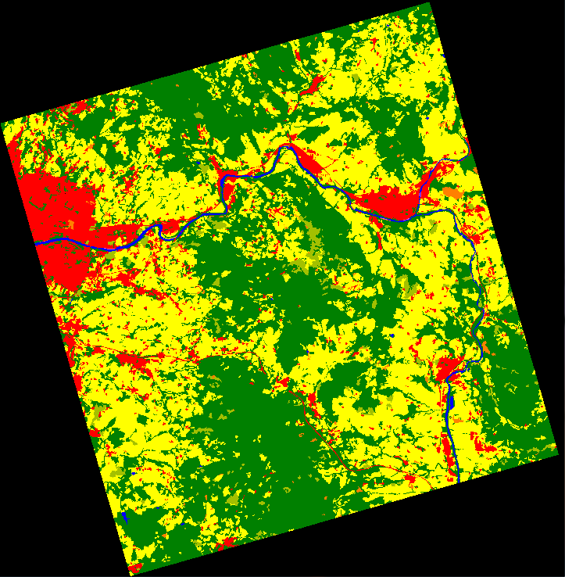
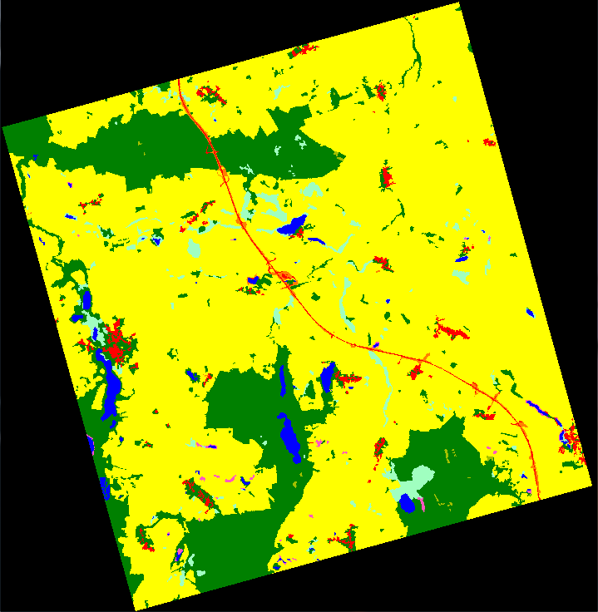
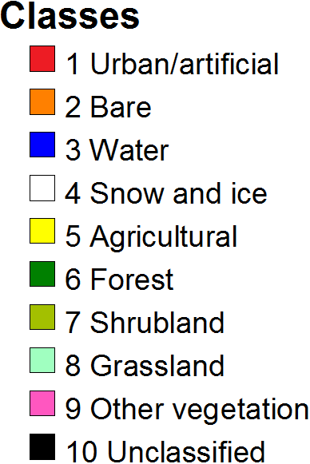
Wysokorozdzielcza klasyfikacja pokrycia terenu
Zadanie SATChMo projektu geoland2: CBK, IGiK + 11 partnerów z UE; 114 zdjęć 1m –pixel z całej UE
Włochy
Polska

Slide 23
Biznes związany z KOsmosem

Slide 24
Szanse i wyzwania dla polskich przedsiębiorców
Szacowane przychody sektora związanego z nawigacją: 200 – 400 mld € w dekadzie 2020-2030
Szacowana wartość rynku GMES (2020-2030): 30 mld €
Multiplikacja obrotów: 1 $ zainwestowany w działalność kosmiczną przynosi od 4,8 $ (N) do 7 $ (USA) przychodów w działalności pozakosmicznej
Oszacowania dot. GMES: 1 € włożony w program przyniesie korzyści rzędu 10 €
Bariery:
wysoki poziom inwestycji początkowych w technologie i trening => program narodowy i współpraca z sektorem badawczym
dostęp do najnowszych technologii => członkostwo PL w ESA

Slide 25
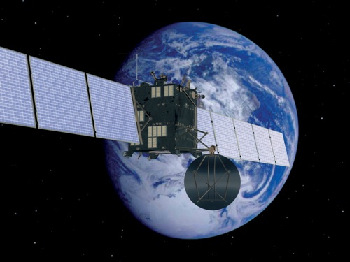
DZIĘKUJĘ ZA UWAGĘ

